Slide 1
Застосування ідей дитиноцентризму у спадщині великих педагогів минулого (вітчизняних та зарубіжних) та сучасній системі освіти
Лекції 6 – 7
Гребінь Світлана Миколаївна,
к. філос. н., доцент кафедри дидактики та методик навчання природничо-математичних дисциплін

Slide 2
*Нова українська школа nus.org.ua/
Сайт Міністерства освіти і науки України https://mon.gov.ua/

Slide 3
НОВІ ОСВІТНІ СТАНДАРТИ ҐРУНТУЮТЬСЯ
НА «РЕКОМЕНДАЦІЯХ ЄВРОПЕЙСЬКОГО ПАРЛАМЕНТУ ТА РАДИ ЄВРОПИ ЩОДО ФОРМУВАННЯ КЛЮЧОВИХ КОМПЕТЕНТНОСТЕЙ ОСВІТИ ВПРОДОВЖ ЖИТТЯ» (18.12.2006), АЛЕ НЕ ОБМЕЖУЮТЬСЯ НИМИ

Slide 4
Сучасні методологічні підходи в освіті
Компетентнісний.
Трансдисциплінарний.
Дитиноцентричний.
Особистісно орієнтований.
Інтегративний.
Діяльнісний.
Синергетичний (самоорганізація елементів в системі).
Системний.
Праксеологічний (орієнтація на людську діяльність).
Гуманістичний.
Культурологічний.
Аксіологічний (ціннісний).
Суб’єктний.
Акмеологічний (закономірності та механізми розвитку людини).

Slide 5
Вектор розвитку сучасної освіти
Вектор розвитку освіти, направлений на врахування «здібностей, потреб та інтересів кожної дитини», на «неупереджене та справедливе ставлення до кожного учня», продовжується в Концепції Нової української школи та Базовому компоненті дошкільної освіти.
Сучасна освіта працює на засадах особистісно орієнтованої моделі. У рамках цієї моделі максимально враховуються права дитини, її здібності, потреби та інтереси, на практиці реалізуючи принцип дитиноцентризму.

Slide 6
Дитиноцентризм – орієнтація на потреби учня в освітньому процесі
Це така освітня модель, що:
1) ставить у центр педагогічного процесу дитину;
2) сприяє її саморозвитку та розширенню життєвого шляху;
3) захисту прав;
4) акцентує увагу на системі її інтересів та цінностей з метою формування життєвих компетентностей.

Slide 7
Період дитинства привернув увагу багатьох наук та дослідників
Дитинство – це віковий період, який є значущим для життя людини, привернув увагу багатьох наук (філософії, соціології, психології, культурології, історії, педагогіки) та досліджується з різних концептуальних позицій, становлення яких пов’язане з переходом від «дорослоцентризму» до «дитиноцентризму».

Slide 8
Американським філософом і педагогом Джоном Дьюи було визначено напрямки дитиноцентризму:
Педагогічна творчість учителя та активність учнів в освітньому процесі.
Орієнтація на інтереси учнів та облаштування відповідного освітнього середовища.
Навчання спрямоване на практичну діяльність.
Урахування індивідуальності та особливості кожної дитини.
Виховання вільної, розумної, творчої та незалежної особистості.

Slide 9
Василь Кремень
Вітчизняний науковець В. Кремень виокремив нову дослідницьку парадигму – «дитиноцентричний підхід».
В своїй роботі «Про дитиноцентризм або чому освіта України потребує структурних змін» він зазначає, що цей підхід є «визначальним при проведенні будь-яких змін в освіті, але не як увага до дитини як такої абстрактної, узагальненої, а як до конкретної дитини з її сутнісними характеристиками на всіх етапах освітньої діяльності від дошкілля до університету»

Slide 10
Ірина Загарницька
1. Дитинство – це складний і багатовимірний феномен, опосередкований багатьма соціокультурними чинниками, а дитина виступає не тільки черговим елементом, що утворюють разом з іншими картину світу, а й активним учасником усіх соціальних і природних процесів.
2. Визначає дитинство як етап становлення людини, складний феномен, в основі якого лежить синтез і взаємодія біологічного (природного) та соціального складників, їх інтенсивний розвиток у формі зростання організму і формування вищих психічних функцій дитини.
3. Дитинство – цілісний інтегративний соціокультурний просторово-часовий феномен, період становлення та соціалізації особистості людини (від народження до 18 років).

Slide 11
Олена Квас
Дитиноцентризм досліджує не тільки дитину, але і світ, у якому вона живе, тобто життєвий простір дитини, закономірності та дії людей, які зосереджують життєву активність на невеликому просторовому відрізку (місто, село, вулиця, домівка тощо).

Slide 12
Дитиноцентричність дидактики К. Д. Ушинського (дитинство пройшло на Чернігівщині, помер в Одесі)
Єдність психічних якостей дитини поєднав з їх нейрофізіологічною основою, що створювало підґрунтя для розкриття принципових питань відбору змісту освіти та пристосування його до особливостей дитячого віку.
Розкрив особливості розумового розвитку дитини.
Зробив аналіз психологічних механізмів мислення, пам’яті, волі, уяви, інтересу, емоцій та уваги й обґрунтував необхідність їх урахування під час навчання.
Велику увагу психолог та педагог приділяв розвитку психіки дитини в різні вікові періоди та співвідношенню специфічних характеристик цього розвитку з вирішенням дидактичних проблем, організації виховного впливу на дитину в єдності розумових, моральних і фізичних «параметрів» її життєдіяльності та побудови навчального процесу.

Slide 13
Дитиноцентричність дидактики К. Д. Ушинського (дитинство пройшло на Чернігівщині, помер в Одесі)
5. Ураховував вік дитини та її особливості.
6. Пропонував перегляд навчального матеріалу, його впорядкування, оброблення, наближення до життя та спрощення згідно до вікових особливостей дитини
7. Займався адаптацією наукових знань до вікових та психологічних особливостей дітей, тобто перероблював систему наукових знань в дидактичну.
8. Основне завдання навчання – створення умов для різноманітної діяльності дитини на уроках.
9. Пробудження жаги до правильних переконань. Нав’язування своїх особистих переконань, настирливі повчання та вмовляння не доходять до свідомості дітей.

Slide 14
Тимофій Лубенець (19 століття)
- В працях розкриваються авторські ідеї дитиноцентризму, що є актуальними до моменту сьогодення в контексті розбудови освіти на засадах особистісно орієнтованої парадигми.
- Акцентував увагу на провідні принципи організації шкільного навчання, основним з яких вважав індивідуалізацію.
- Результатом застосування цього принципу була особистість, що спроможна жити у соціумі, а реалізація його повинна була відбуватися за допомогою врахування потреб та інтересів дитини, родини, гармонізації цих потреб й інтересів у суспільному житті.
- Вважав, що народна освіта – всезагальне навчання (в тому числі й навчання всіх дітей) є двигуном розвитку держави. За думкою педагога, тільки за умов доступу дітей до освіти народна школа стане справжнім світочем істинної просвіти.

Slide 15
Тимофій Лубенець (19 століття)
Центром освіти вважав дитину, підтвердженням чого може слугувати праця «Дитячі осередки» де визначено декілька ідей педагога, які базуються на його дитиноцентристській позиції на етапі побудови нової народної школи.
1) Наголошує на необхідності отримання дитиною якісної освіти незалежно від її соціальної приналежності, ураховуючи потреби «безсімейних» та бездомних.
2) Навчання якісніше відбувається в маленьких групах (сімейного типу), де дитині навчатися комфортніше.
Такі осередки існували як сучасні групи продовженого дня, діти могли вільно відвідувати їх.
Основний зміст роботи осередків – позакласна діяльність, що сприяла розвитку особистості та її творчого потенціалу.
3) Висунув ідею наступності між ланками освіти, що повинно базуватися на потребах дітей.

Slide 16
Тимофій Лубенець (19 століття)
- розширення світогляду дітей за допомогою додаткової інформації, що знаходилась поряд з математичними обчислюваннями;
- гарна підготовка дітей до життя є інструментом формування соціуму;
- вважав тему дитинства, дитини та її поведінки малодослідженою;
- закликав педагогів враховувати природний потяг дитини до життя;
- застерігав дорослих від стримування дитячої активності, гальмування їх життєдіяльності, що може негативно позначитися на емоційній сфері дітей;
- вважав, що пошуки дитиною радості та щастя є нормальним явищем, дорослі повинні забезпечити їй умови для відчуття радісного та щасливого життя;

Slide 17
Тимофій Лубенець (19 століття)
- основною функцією вчителів є організація наповненої радістю діяльності учнів;
- школа повинна розвиватися, постійно впроваджувати інновації, досягнення наук, ураховувати запити життя;
- особистість та професіоналізм учителів, знання ними дітей, їх природи, морально-духовної та емоційної сфери має важливе значення для навчання;
- учитель для кожного учня є провідником до майбутнього, його помічником на цьому шляху, творцем духу школи, атмосфери радості, без чого навчання може стати нудним та неактуальним;
- націленість на інтереси та потреби дітей, визнання дітей найвищою цінністю.

Slide 18
Педагогічна спадщина Василя Сухомлинського є концептуальною щодо розкриття поняття «дитиноцентризм»
1. В. Сухомлинський був «центрований» на Світі дитинства, вважав його «самостійною країною», «казковим палацем», де діти живуть «своїм особливим дитячим життям» та мають свої поняття про людську гідність, Добро, Зло, Честь та Безчестя, мають свої критерії краси та часу. В цій країні «день виявляється роком, а рік – вічністю».
2. Безмежна любов до дітей та щастя від спілкування з ними визначили педагогічне кредо Сухомлинського: «Любов і віра в дитину – це фундамент педагогічного оптимізму вчителя». Невіру в учня педагог вважав «страшною раковою пухлиною недоброзичливості».

Slide 19
Педагогічна спадщина Василя Сухомлинського є концептуальною щодо розкриття поняття «дитиноцентризм»
3. Складові дитиноцентризму у В. Сухомлинського: «вміння педагога пізнати дитину, вивчити її індивідуально-психологічні особливості, здібності, нахили, інтереси». Одна із цих складових – це «дитинознавство». Без знання дитини, її особливостей, розумового розвитку, здібностей, захоплень, інтересів, переконань не може бути, за словами педагога, і виховання.
4. Екологія дитинства (питання збереження та охорони здоров’я дитини). Він закликав до повсякденної активної пізнавальної діяльності на свіжому повітрі, на лоні природи, що забезпечує «емоційну насиченість сприйняття довкілля».

Slide 20
Олександр Захаренко
«У школі учню має бути так затишно, як у батьківській хаті. До школи він має бігти, а не йти, знаючи, що тут він пізнає радість відкриття своєї сутності в цьому мінливому світі. В школі його не образять, на нього не гримнуть, а порадять, підтримають, дадуть можливість розкрити себе, свою творчу обдарованість».
О. Захаренко вважав дитину «центром Всесвіту».
У 70 – 90 роках ХХ століття в умовах сільської школи він організував освітній процес таким чином, що вчителі, батьки і діти були там партнерами в навчанні та розвитку. Саме це педагог і вважав дитиноцентризмом та головною умовою «суб’єкт – суб’єктних відносин».

Slide 21
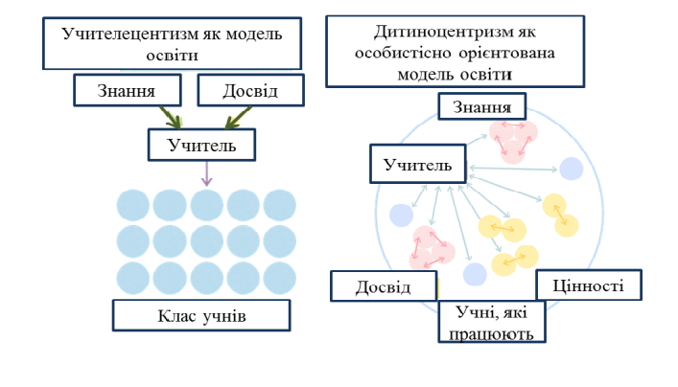
Порівняння освітніх моделей освіти: старої та нової
.

Slide 22
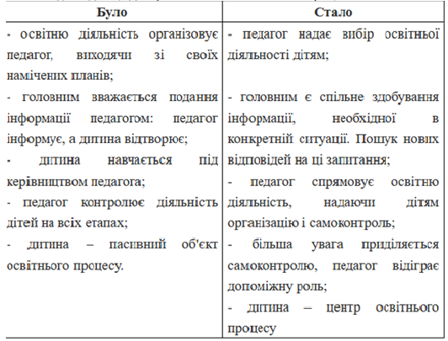
Зміни в освітньому процесі у зв’язку з реалізацією принципу дитиноцентризму
.

Slide 23
Організація освітнього процесу з урахуванням дитиноцентричного підходу:
Похвала та підтримка замість критики.
Допомога в боротьбі з невпевненістю.
Розвиток розуміння важливості обов’язкового виконання поставлених задач та цілей.
Підтримка в уникненні поразки (у разі поразки).
Визначення важливості зусиль дитини в будь-якій діяльності.
Допомога в емоційному переживанні різних моментів, що відбуваються протягом освітнього процесу.
Мотивація та пояснення майбутніх результатів, заради яких здійснюється кожна діяльність.

Slide 24
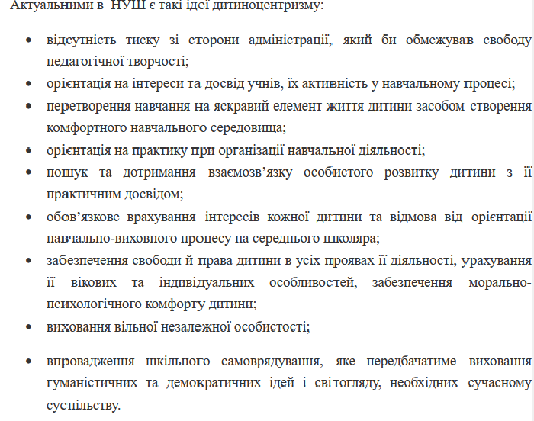
Ідеї дитиноцентризму, що актуальні в НУШ:
.

Slide 25
Список використаних джерел:
Гребінь С. М._Методичні рекомендації_Реалізація дитиноцентризму як базового підходу Нової української школи_С. 80 – 83. – Режим доступу: https://drive.google.com/file/d/1e_mrjniAjr6fYMrEDJlOf8lyJnhVSmnH/view
Гребінь С. М._Реалізація принципу дитиноцентризму в педагогічній спадщині минулого_Стор. 156 – 162. - Режим доступу: https://appmo.sspu.sumy.ua/wp-content/uploads/2021/12/APPMO_218_2021.pdf

Slide 26
Список використаних джерел:
1. Академік із Сахнівки / під ред. А. І. Кузьмінського. – Черкаси: Вид. від. ЧНУ ім. Богдана Хмельницького, 2008. – 448 с.
2. Богуш А. Дитиноцентризм Василя Сухомлинського в педагогічному вимірі століття [Електронний ресурс] / А. Богуш // Науковий вісник МНУ імені В. О. Сухомлинського. – Педагогічні науки. – № 3 (62), вересень 2018. Т. 1. – С. 17 – 21. – Режим доступу: http://mdu.edu.ua/wp-content/uploads/ped-visnik-61-2018-1-5.pdf.
3. Загарницька І. Феномен дитинства: філосовсько-соціологічний аналіз: Монографія / І. Загарницька. – К.: Вид-во НПУ імені М. П. Драгоманова, 2011. – 320 с.
4. Захаренко С. Дитиноцентризм – провідна лінія в педагогічній спадщині О. А. Захаренка [Електронний ресурс] / С. Захаренко // Педагогіка школи. Директор школи, ліцею, гімназії. – № 4. – 2013. – С. 63 – 66. – Режим доступу: file:///C:/Users/User/AppData/Local/Temp/dslg_2013_4_9.pdf.
5. Квас О. Дитиноцентризм у науках про виховання: історичний аспект. Монографія / Олена Квас. – Дрогобич, ДДПУ ім. І. Франка, 2011. – 300 с.
6. Концепція Нової української школи [Електронний ресурс] / Сайт Міністерства освіти і науки України. – Київ, 2016. – 34 с. – Режим доступу: https://mon.gov.ua/storage/app/media/zagalna%20serednya/nova-ukrainska-shkola-compressed.pdf.
7. Кремень В. Про дитиноцентризм або чому освіта України потребує структурних змін / В. Кремень // Щоденна всеукраїнська газета «День». – 2009. – № 210, 19 листопада. – С. 1 – 6.
8. Сухомлинський В. О. Вибрані твори у 5 томах / В. О. Сухомлинський. – Т. 3. – К.: Рад. шк., 1997. – 670 с.

Slide 27
Дякую
за увагу!

